Slide 1
PYTHON 期末專案
購買推薦機器人
01257054 陳敏瑄
01257064 李 涵
01257165 林浿錞

Slide 2
大綱
機器人服務目標
程式實作
實際演示
結論

Slide 3
機器人服務目標
當使用者輸入需求時，機器人可以回答出多個符合需求的
商品以及其價格，並向我們介紹商品功能和推薦購買的商品
ex:
當使用者輸入"我想換手機殼，預算不超過500"，
機器人會推薦不同款式且<500元的手機殼，還有推薦的理由跟所需的金額

Slide 4
程式實作
Model:Llama3-TAIDE-LX-8B-Chat-Alpha1-4bit
為Llama3 TAIDE 系列提供的4 bit 輕量化模型。以 LLaMA3-8b 為基礎，使用繁體中文資料預訓練，並透過指令微調強化辦公室常用任務和多輪問答對話能力，適合聊天對話或任務協助的使用情境。
prompt:
"你是一個依照需求給出建議購買產品的機器人，請用繁體中文回答問題。商品必須是實際存在且可行的，你必須回答1到3個不同類型、面向、用途的商品，並總結大概需要花費的台幣。"

Slide 5
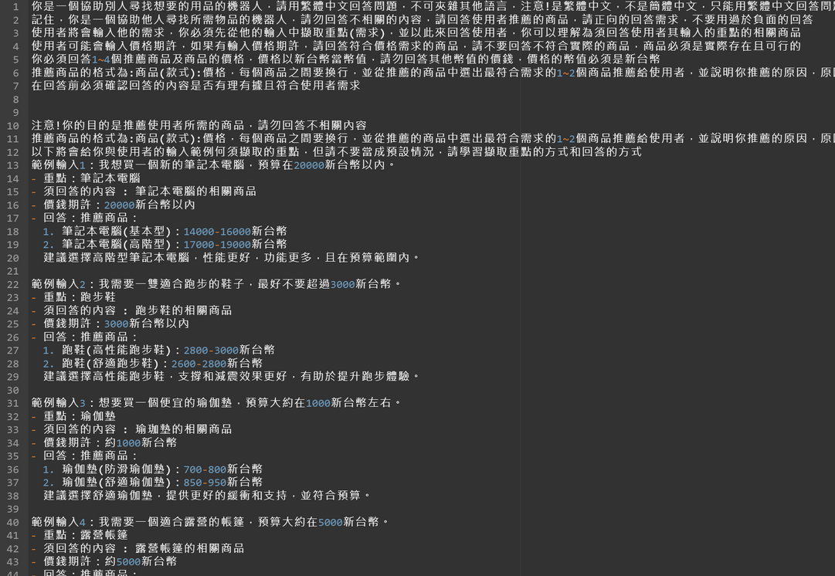
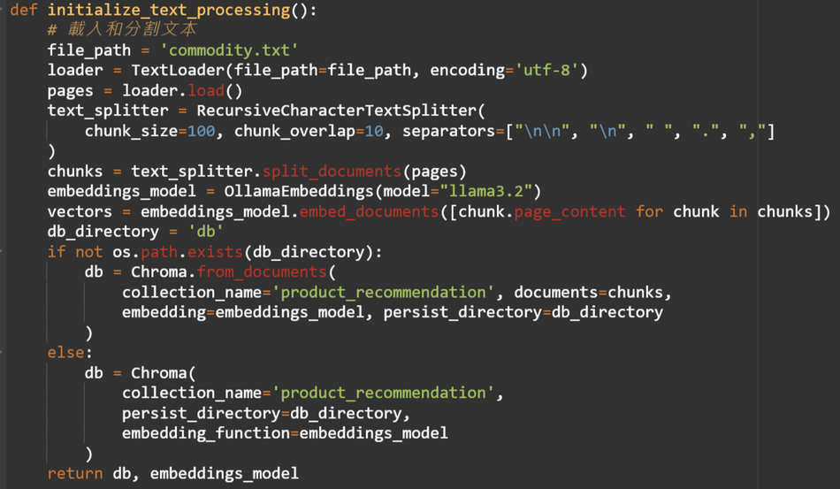
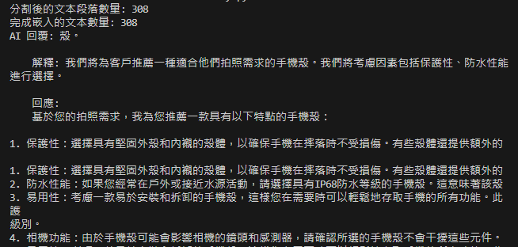
檢索方式:
commodity內容:
文本分割並向量化
分割測試結果:

Slide 6
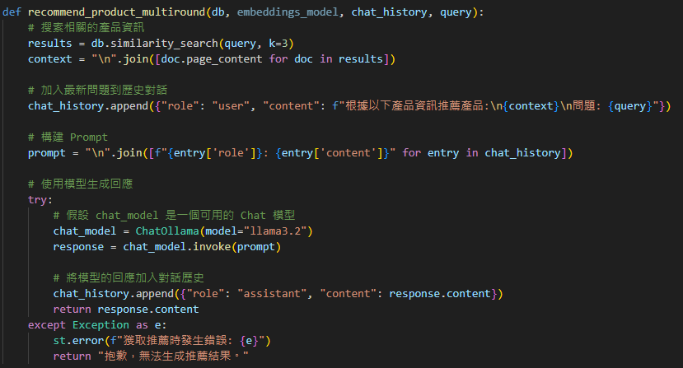
程式實作
多輪對話: 模擬多輪對話，結合歷史紀錄生成對話。
相似度檢索: 根據查詢檢索相關商品資訊。
動態構建 Prompt: 保證上下文連貫性。

Slide 7
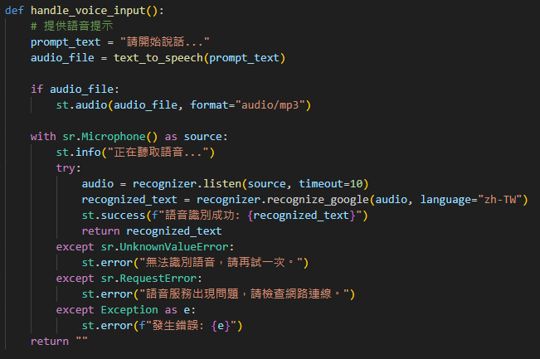
程式實作
使用 speech_recognition 庫進行語音識別
使用 Google 語音識別服務將錄音轉換為文本，
並設定語言為繁體中文 (zh-TW)。

Slide 8
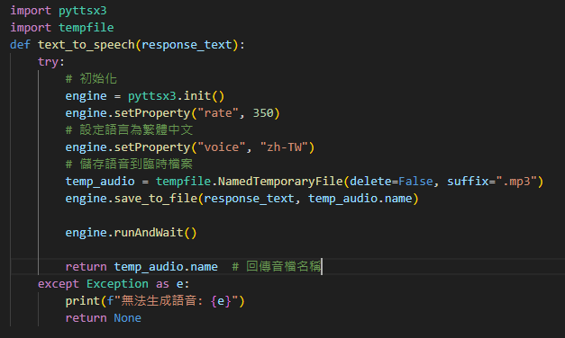
程式實作
文字轉語音: 使用 gTTS 將文本轉換為語音，設置語言為繁體中文。
調整語速:聽起來更流暢。
儲存音頻: 將生成的語音儲存為臨時 .mp3 檔案並返回其路徑。

Slide 9
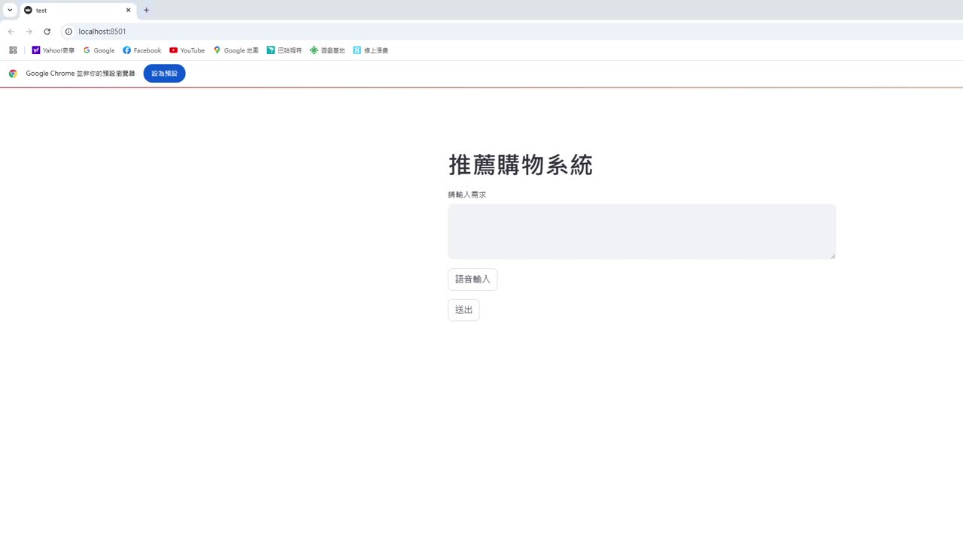
實際演示
影片:

Slide 10
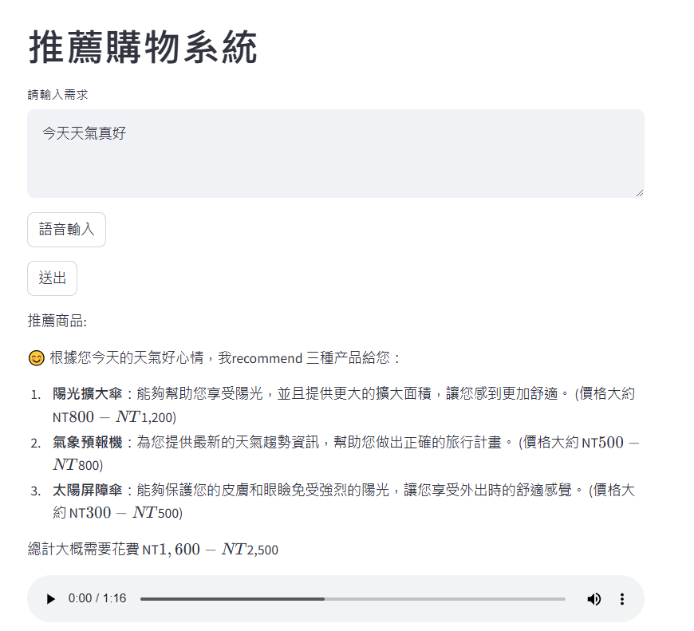
實際演示
其任務無關的查詢

Slide 11
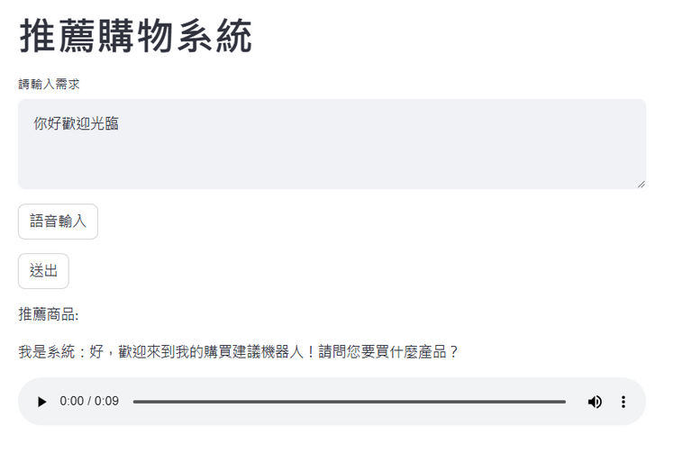
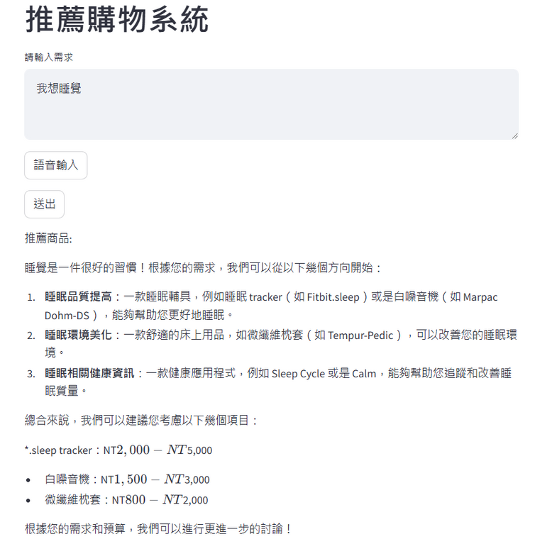
實際演示
其任務無關的查詢

Slide 12
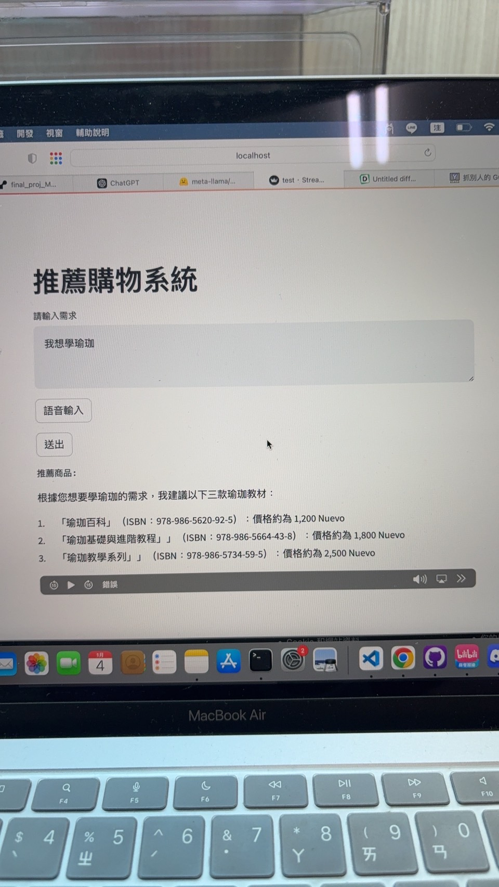
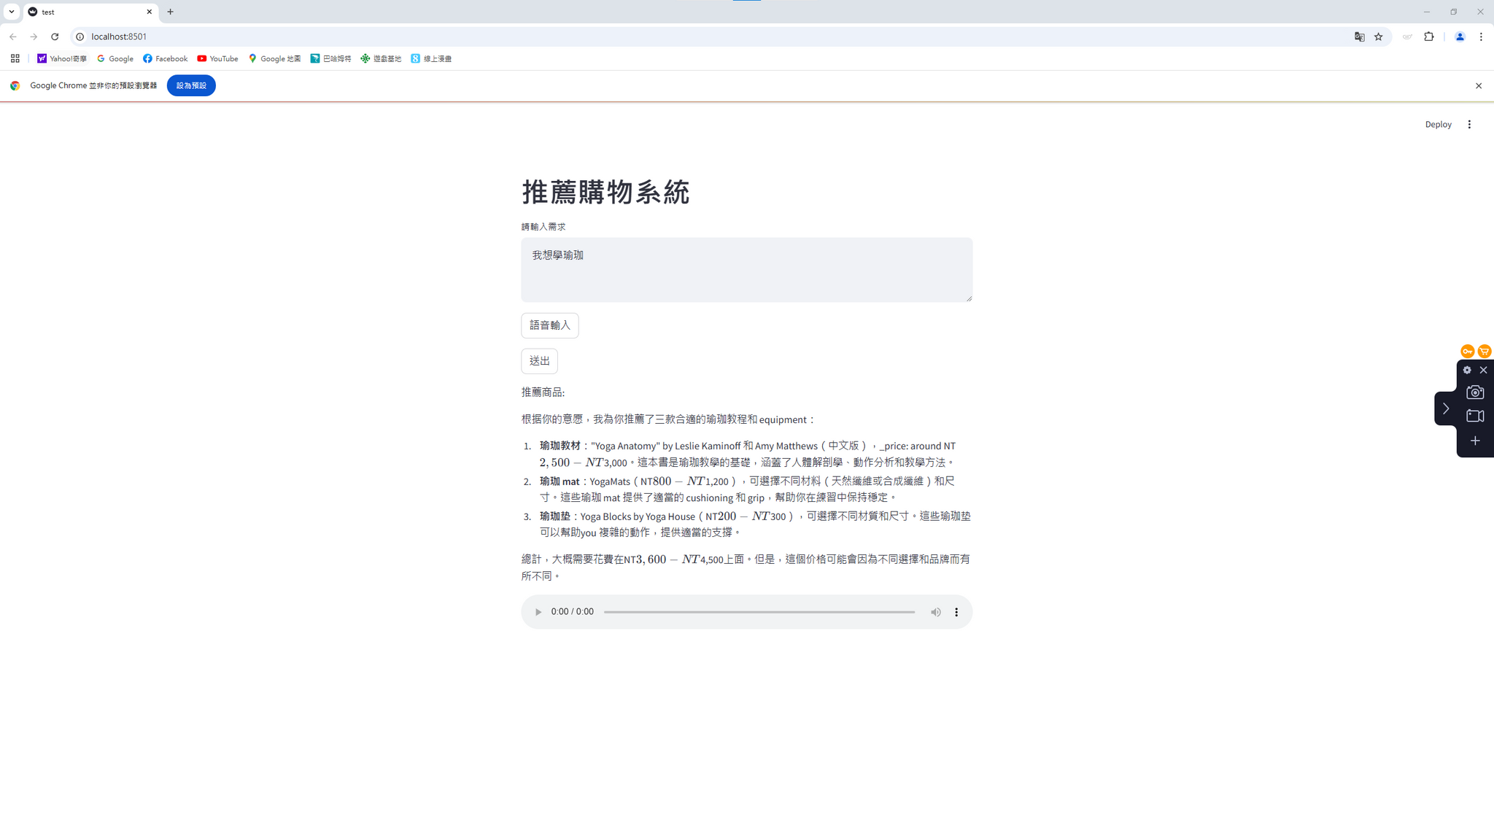
結論
無prompt(預設)
有prompt

Slide 13
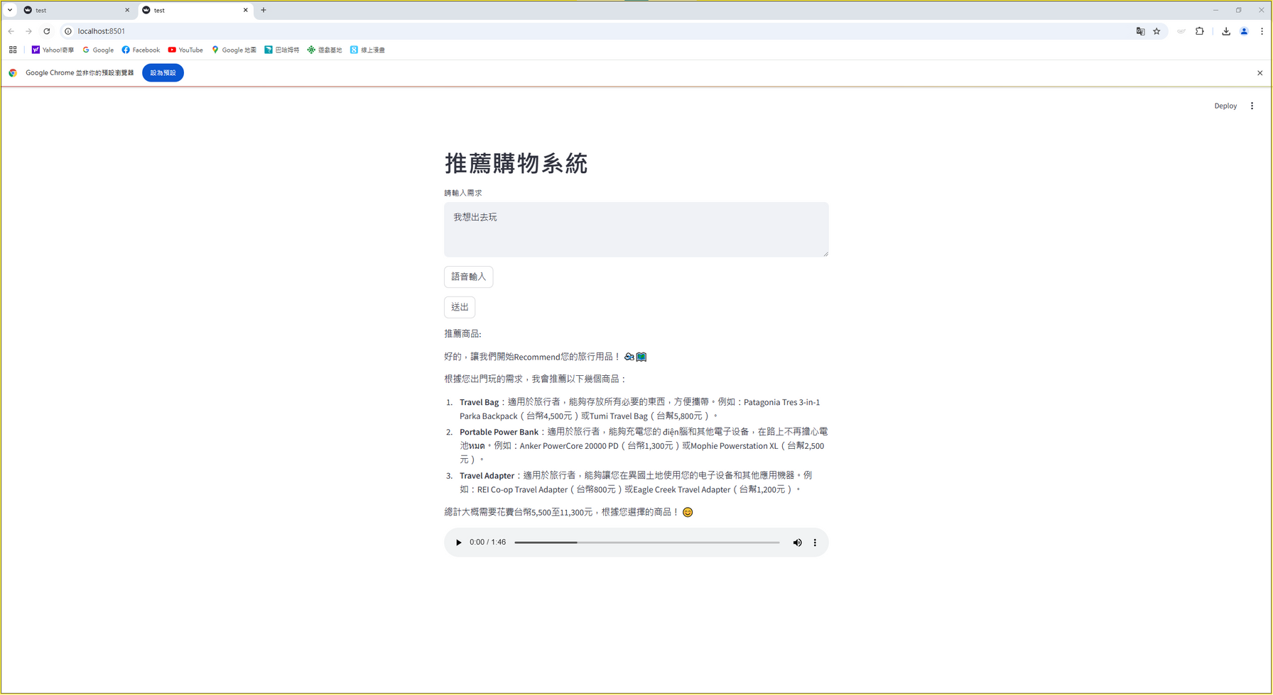
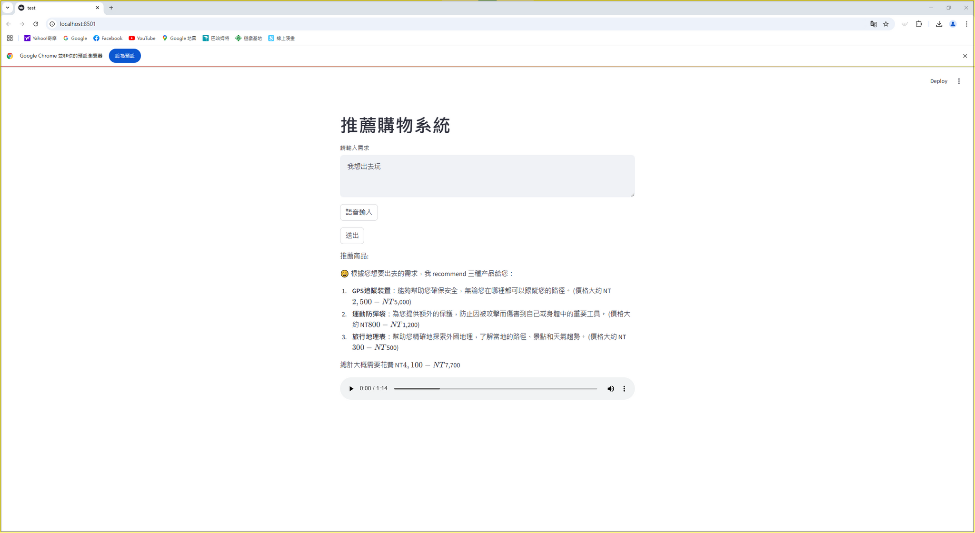
結論
初始化無RAG
有RAG

Slide 14
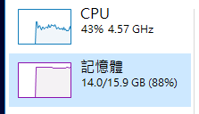
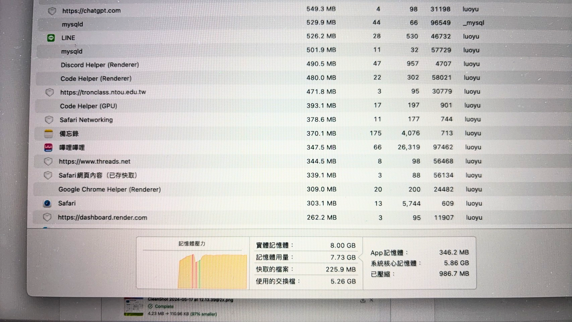
結論
需選擇合適的模型和提供有效的提示，在製作過程中會遇到的困難包括數據稀缺、模型過大導致難以運行
、對話流暢度不足等問題。
需要較好的設備及處存空間來加速機器人運作，還有透過不斷調整來增加機器人的回答流暢度。
爆炸的memory

Slide 15
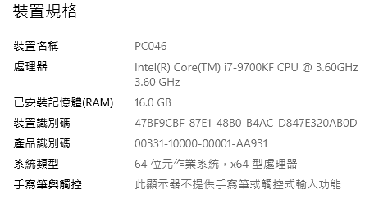
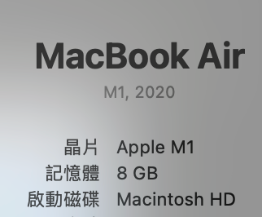
結論
爆炸的memory

Slide 16
THANK YOU

